Slide 1
Инновационное развитие выставочной библиотечной работы
Заседание ГМО школьных библиотекарей г.Нижневартовска
2010г.

Slide 2
Формы представления материала
Перечень книг с гиперссылками;
Мультимедийная презентация;
Мультимедийная презентация с интерактивной навигацией;
выставки полностью оцифрованных изданий;
полные цифровые авторские коллекции произведений и др.

Slide 3
Электронная книжная выставка

Slide 4
Электронная презентация выставки

Slide 5
Виртуальная книжная выставка

Slide 6
Виртуальная книжная выставка -
Это публичная демонстрация в сети Интернет с помощью средств веб-технологий виртуальных образов специально подобранных и систематизированных произведений печати и других носителей информации, рекомендуемых удалённым пользователям библиотеки для обозрения, ознакомления и использования.

Slide 7
Виртуальная выставка предполагает:
Виртуальную презентацию изданий, раскрывающую их содержание;
Доступ к материалам библиографического, фактографического, энциклопедического характера, существующим в электронном виде и доступным через Интернет

Slide 8
Достоинства виртуальной выставки:
Возможность представить издания, не снимая их с полки;
Гипертекстовые ссылки на полные тексты или фрагменты документов;
Многоаспектность охвата темы;
Предоставляет доступность к недоступному;
Мультимедийные эффекты;
Интерактивное взаимодействие с пользователем;
Возможность не ограничивать время существования экспозиции;
Привлечение удалённых пользователей библиотеки

Slide 9
Структура выставки:
Предисловие к выставке;
Художественное представление книги;
Библиографическое описание книги;
Аннотация представляемой книги;
Дополнительные данные: оцифрованные выдержки из книги, рецензии, отзывы, иллюстрации и т.д.
Ссылки и гиперссылки на ресурсы Интернет

Slide 10
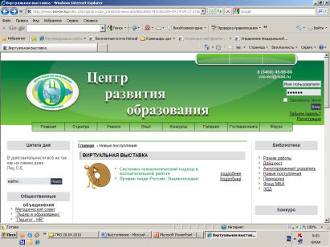
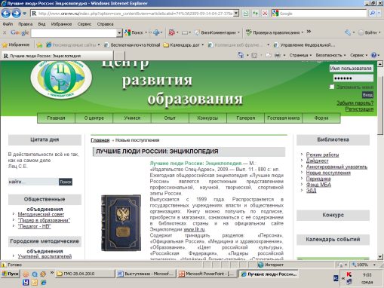

Slide 11
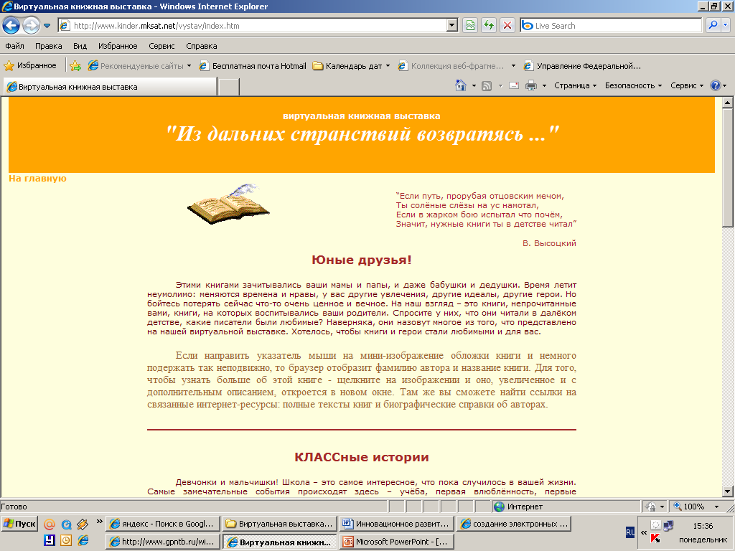

Slide 12
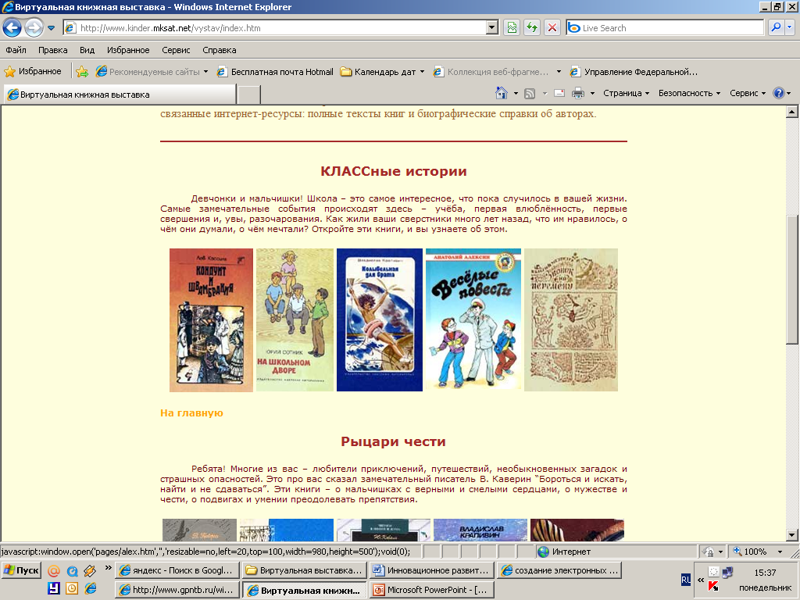

Slide 13
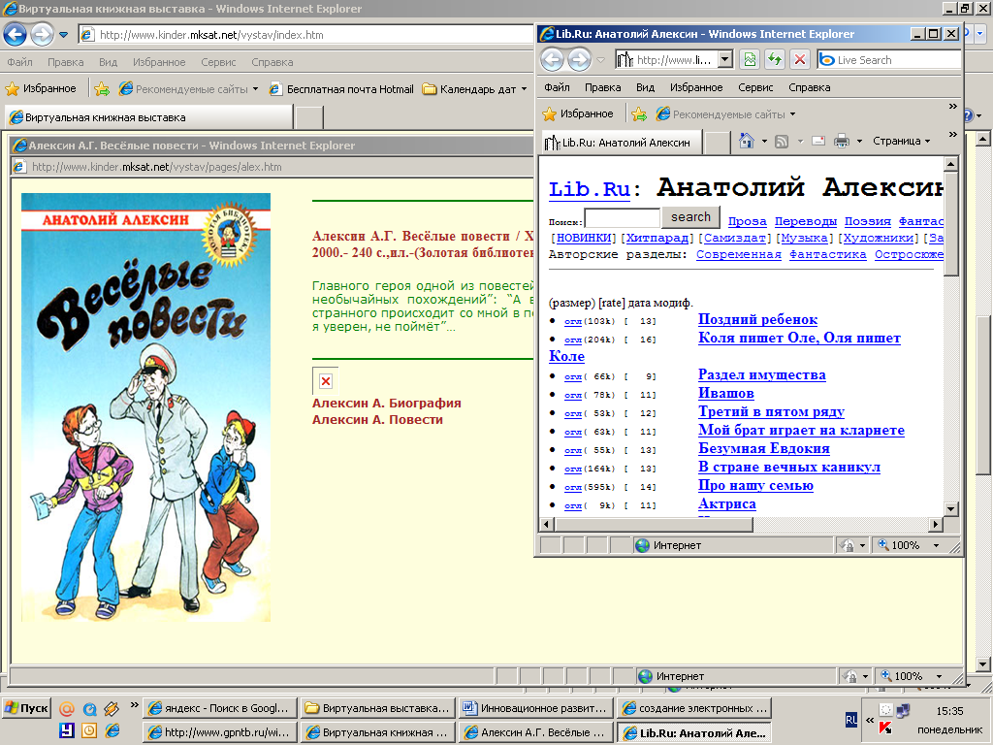

Slide 14
Notes:
Псковская областная универсальная научная б-ка представляет виртуальную выставку «Вторая мировая война – уроки памяти». После предисловия к выставке следуют гиперссылки на разделы выставки

Slide 15
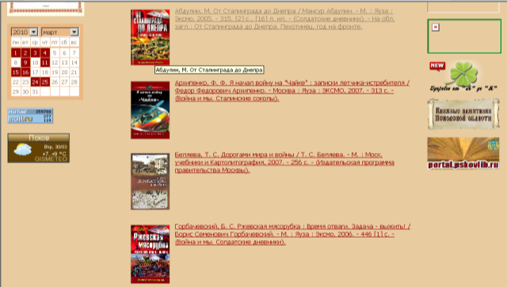
Notes:
Раздел «Фронтовые будни» открывает стихотворение Сергея Михалкова. Здесь представлены гиперссылки в виде обложки и библиографического описания на конкретную книгу.

Slide 16
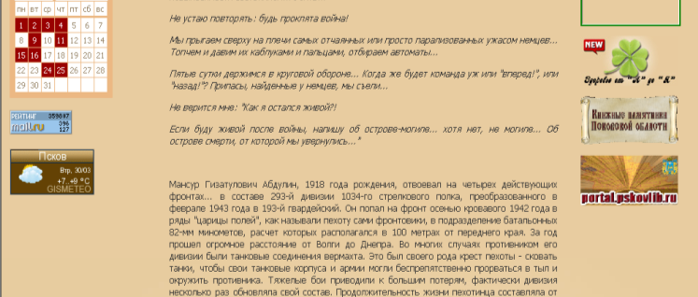
Notes:
Страница, посвященная конкретной книге. В данном случае здесь приводится цитата из произведения и отрывок из биографии писателя.

Slide 17
Notes:
Ивановская областная библиотека для детей и юношества представляет виртуальную выставку «Мир Марины Цветаевой».

Slide 18
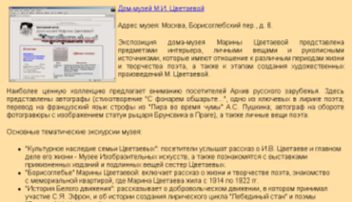
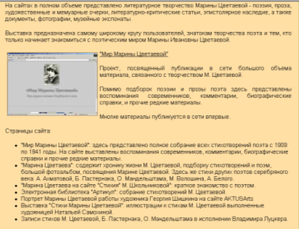
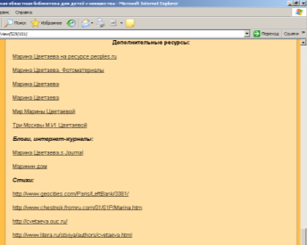
Notes:
Виртуальная выставка даёт ссылки на уже существующие в Интернете тематические сайты и порталы, посвящённые жизни и творчеству Цветаевой.

Slide 19
Электронная
папка
Название выставки
Цитата
Предисловие к
выставке
Названия разделов
Библиографичес-
кое описание книг
Изображения
обложек
книг
Краткие
аннотации
к книгам
Адреса
гиперссылок

